Slide 1


第三十章
衍射和偏振

Slide 2

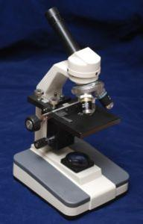
开篇问题
由于衍射的存在，光学显微镜有一个有效的最大放大倍率为：____
A. 50X
B.100X
C.500X
D.2000X
E.5000X
它可以显示最小物体的尺寸为：____
A.10nm
B.100nm
C.500nm
D.2500nm
E.5500nm

Slide 3
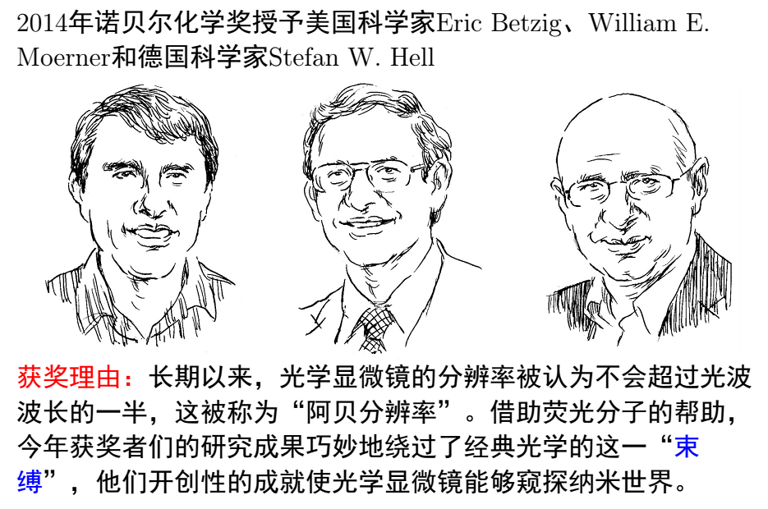

Slide 4
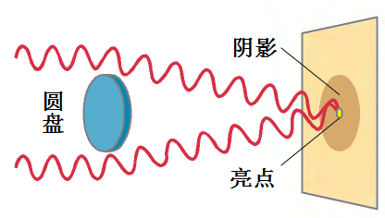
1819年，奥古斯丁·菲涅尔(1788年至1827年)，提交给法国科学院光的波动理论的预言并解释了干涉和衍射效应。西麦泊松根据菲涅耳的波动理论，如果光从一个点光源照射到磁盘上，入射光的一部分会在周围边缘发生衍射并在阴影的中心产生一个亮斑(图30-1)。弗朗索瓦阿拉戈进行试验之后，并在影子(图30-2a)的中心看到亮点。这是对波动理论的有力证据。
图30-1 如果光是波，单色点光源照射圆盘后会在阴影中心形成一个亮点

Slide 5
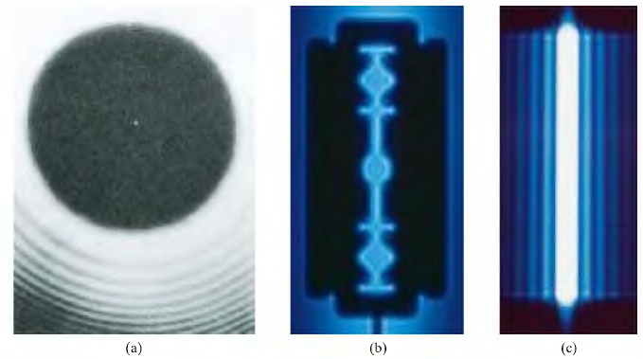
图30-2a是使用相干点光源激光照射一枚硬币时，所产生的影子照片。中间亮点清楚的出现在影子的中央。同时，还要注意影子外面亮暗相间的条纹。点光源照射任何锋利物体的周围时都会产生衍射现象，如图30-2b和c。
图30-2 衍射图 (a)一个硬币(b)刀片(c)单缝 每个都是相干点光源单色光（激光）

Slide 6

§30-1 单缝或圆孔衍射
单缝的夫琅禾费衍射

Slide 7
光路图：
一束平行单色光通过宽度为D狭窄的缝隙。
观察屏
缝平面
透镜L
·
透镜L′
p
B
θ
S
θ
*
D
0
A
δ
f ′
f
S: 单色线光源
D：缝宽
θ : 衍射角

Slide 8
如图（a）所示，一束单色平行光径直通过宽度为a的狭缝（a与波长为同一数量级），由于各光线相位相同，所以在屏幕上出现中央明纹。

Slide 9
图（b）所示为一束单色平行光以衍射角θ（我们将衍射后沿某一方向传播的子波波线与平面衍射屏法线间的夹角称为衍射角），这时，通过狭缝上边缘的光线比通过狭缝下边缘的光线在到达屏幕时正好多出一个波长。
在这个衍射角下，屏幕上与这个衍射角对应的位置将会发生什么？
图中出现的dark泄露了天机。

Slide 10
每条通过狭缝下半部的光线(比如光线1和光线2)都将会和通过狭缝上半部相应的光线1'和光线2')干涉相消。
2'
1'
2
1
想想为什么？

Slide 11
图中单缝处的波阵面被分割成两个半波带。
屏幕上与这个衍射角对应的位置将会出现暗纹。
2'
1'
2
1
由图中可见：

Slide 12
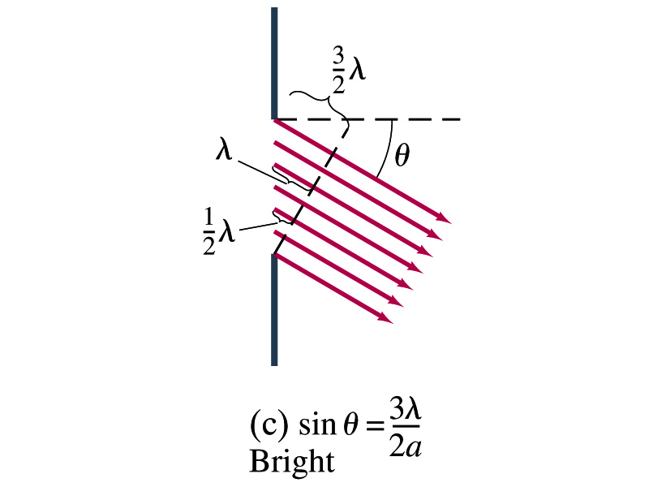
考虑更大衍射角θ
图中单缝处的波阵面被分割成三个半波带
1''
1'
1
请猜猜看：
这个衍射角θ下屏幕上对应的位置将会出现明纹还是暗纹？
为什么？

Slide 13
图中单缝处的波阵面被分割成三个半波带
通过单缝上边缘处的光线比通过下边缘处的光线多经过了3λ/2的波程。
来自单缝下部1/3区域的光线与那些来自中间1/3区域的光线相差半个波长，所以会发生干涉相消(比如光线1与光线1'相消)。
然而，通过单缝上部1/3区域的光(比如光1'')仍然会到达屏幕，所以衍射角θ满足 时，会有一条明纹出现。但该明纹没有θ=0°时的明纹那么明亮。
1''
1'
1

Slide 14
更大衍射角θ下
请问：此时单缝处的波阵面被分割成几个半波带？
此时屏幕上出现的是明纹还是暗纹？

Slide 15
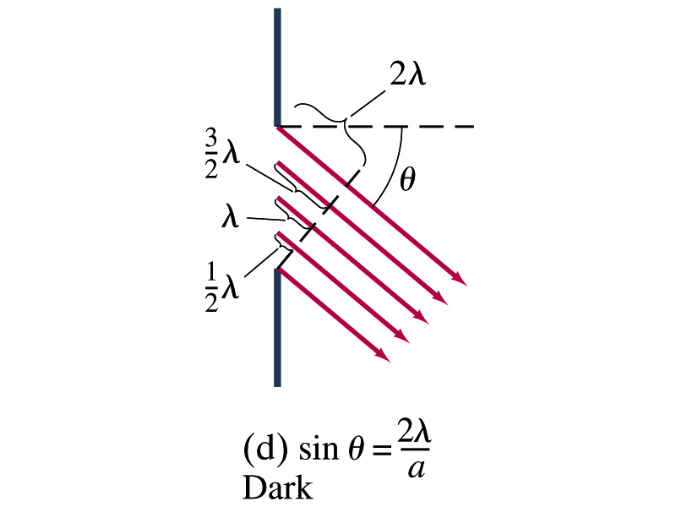
综上所述，可以归纳得到什么结论呢？产生明、暗条纹的条件又是什么呢？
奇数个半波带
偶数个半波带

Slide 16
例: 在单缝夫琅和费衍射示意图中，所
画出的各条正入射光线间距相等，那么光线
1与 3 在屏上P点相遇时的位相差为＿＿，
P 点应为＿＿点。
2π
暗
1
1
3
P
3
5
5
2λ
f

Slide 17
光强分布
干涉相消（暗纹）
干涉加强（明纹）

Slide 18
思考： 当 增加时光强的极大值如何变化？

Slide 19
干涉相消
剩下一个半波带的作用
干涉相消
剩下一个半波带的作用
光强迅速衰减

Slide 20
衍射图样
衍射图样中各级条纹的相对光强如图所示.
I / I₀
1
相对光强曲线
0.017
0.047
0.047
0.017
-(λ /D)
2(λ /D)
sinθ
-2(λ /D)
0
λ /D
中央极大值对应的明条纹称 中央明纹。
中央极大值两侧的其他明条纹称 次极大。
中央极大值两侧的各极小值称暗纹。

Slide 21
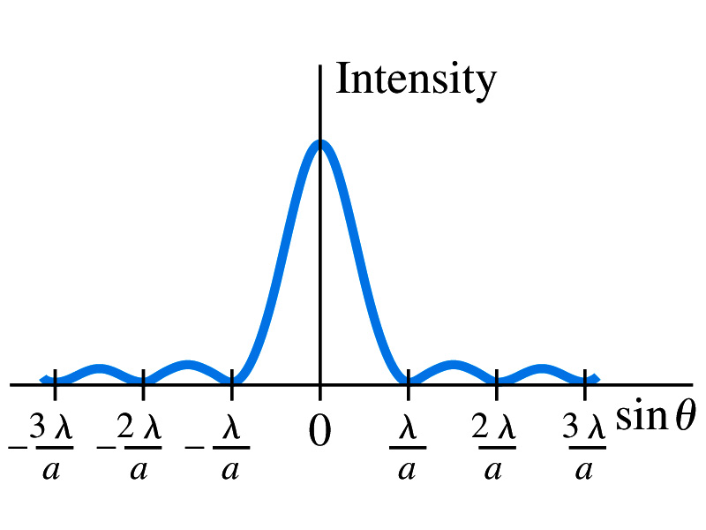
单缝衍射强度~sinθ
从图中可以看到：中央极大值不仅比其他的极大值光强要大，而且与其对应的中央明纹的宽度( )是其他明纹宽度( )的两倍。
最小强度(强度为零)都产生在
m=0时，对应一个光强最大值。
在光强极小值之间存在相对较强的光强，这些光强出现在

Slide 22
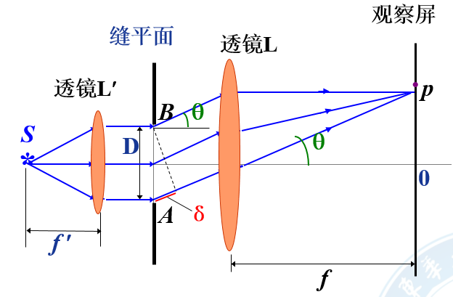
明纹宽度
A. 中央明纹
当 时，1 级暗纹对应的衍射角
观测屏
衍射屏
透镜
x₂
λ
x₁
Δx
θ₁
Δx₀
由
0
I
得：
f
中央明纹的半角宽度

Slide 23
B. 次极大
明纹宽度
观测屏
衍射屏
透镜
x₂
λ
x₁
Δx
角宽度为
θ₁
Δx₀
0
I
线宽度为
f
前提仍然是θ很小

Slide 24
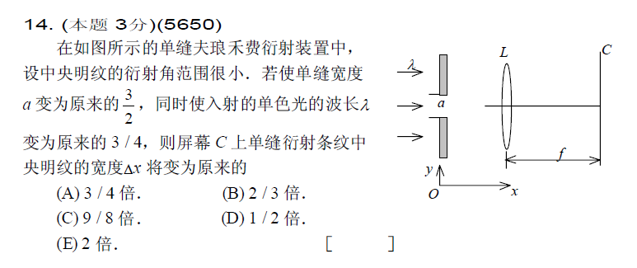
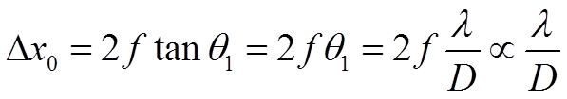
D

Slide 25
例题 30-1 单缝衍射极大值
波长为750nm的光通过一条宽度为0.001mm的单缝。在距离单缝20cm处的屏幕上中央明纹有多宽？(a)用角度表示。(b)用厘米表示。
分析： 中央明纹的宽度可以用中央明纹一侧的第一极小值（第一级暗纹中心）到另一侧第一极小值（第一级暗纹中心）的距离表示。
(a)第一级暗纹出现在
也就是衍射角θ=49°处。这个角是单缝中心到中央明
纹中心的连线与单缝中心到第一级暗纹中心的连线所
成的夹角。而中央明纹所对的张角是它的两倍，即98°（如图所示）

Slide 26
(b)中央明纹的宽度为2x，所以有
注意：穿过单缝的光会在屏幕上形成一条很宽的明纹，但是由于通过单缝的总光量很少，而且光要分布在一个很大的区域，所以亮度并不会很强。
还要注意：由于这里的θ值很大，所以不能使用小角度近似
( 比如： )。

Slide 27
练习A 在例题30-1中使用的是红光(波长750nm)。如果改用
575nm的黄光，那么，中央明纹是变宽还是变窄？

Slide 28
概念理解 例 30-2 ：衍射传播
光透过竖直边比水平边短的矩形孔。
(a)预测在竖直或水平方向上，衍射图案在哪
个方向更分散？
(b)安装在体育场的矩形扬声器的形状应该是
高而窄还是短而宽？
(a)由式
可知，如果使单缝宽度a变窄，衍射图将向单缝两侧扩展。所以矩形孔的衍射在竖直方向将更明显。
(b)对于扬声器而言，需要最大范围地将声音水平传出，所以喇叭的形状应该是高而窄（即将上图旋转90⁰）。

Slide 29
单缝宽度变化，中央明纹宽度如何变化？

Slide 30
入射波长变化，衍射效应如何变化 ?
越大， 越大，衍射效应越明显.

Slide 32
一级暗纹：
中央明纹
次极大
暗纹

Slide 33
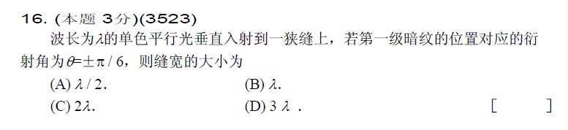
C

Slide 34
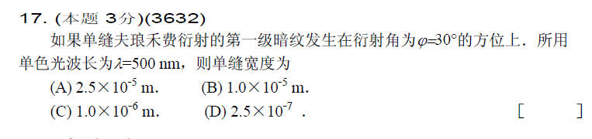
C

Slide 35
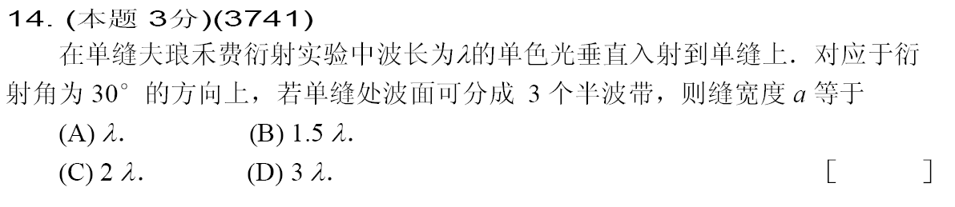
·
p
B
θ
S
D
θ
*
0
A
δ
f ′
f

Slide 36
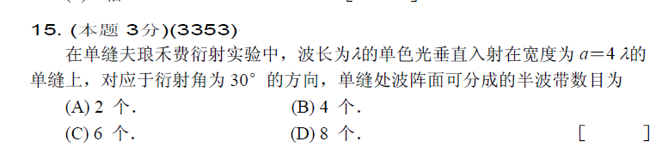
B

Slide 38
一级暗纹处

Slide 39
当 较小时，

Slide 40
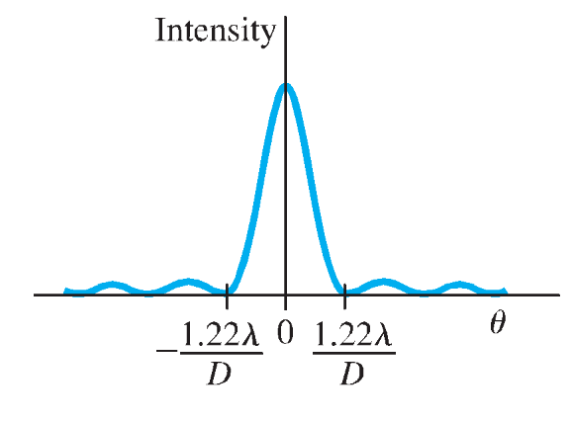
30-4孔径大小对光学分辨率的影响（自学）
透镜的分辨率：透镜对距离相近的两个点对象成不相重合像的能力。 限制因素：（一）透镜像差（不讨论）（二）衍射
左图所示为经圆孔的衍射后形成的光强分布。
如果两个点非常接近，其图像的衍射图案会重叠，如右图所示。由于每个人的感官都不同，所以判别两个点是否分离有着不同的结果，那么统一的标准是什么呢？
单点
两点

Slide 41
瑞利判据
两个图像恰能分辨是指当一个物点所成的衍射图极大值的中心恰为另一物点衍射图案的第一极小值位置。
Aperture diameter D
(=Hole diameter)
Intensity
Two
object
points
λ
D
+
d
θ
2
(恰能分辨)
0
+
d
0.735I
M
I
M
f
θ₀ = minimum resolvable angle (最小分辨角)

Slide 42
θ
θ
Intensity
0
+
可以分辨
θ
θ
+
θ
θ
Intensity
0
+
不可分辨
θ
θ
+
光学仪器的最小分辨角等于爱里班半径的角宽。

Slide 43
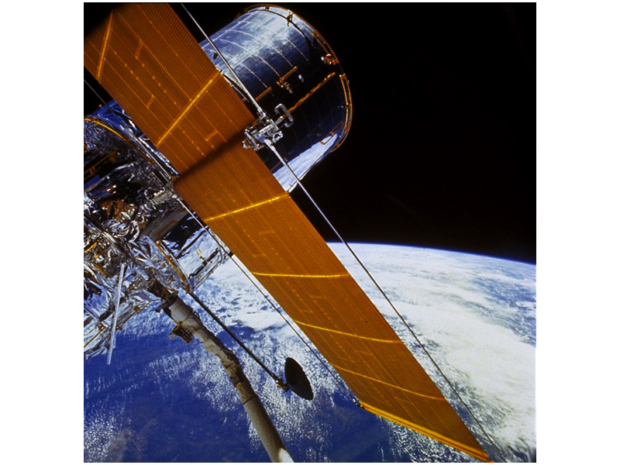
例题30-5哈勃望远镜(HST)的分辨率
HST口径达2.4m，对于可见光取波长为550nm，计算其分辨率，并与地面望远镜比较。地面望远镜的分辨率上限约半弧秒。(1°=3600弧秒)。
分辨率提高近十倍！

Slide 44
例题30-6 估计眼睛的分辨率
假如你在10000米的高空往下看，用s表示你可以分辨的地面最小间距。你是否能看清一个停车场内车辆的数量？只考虑衍射，并假设你瞳孔的直径约3.0mm以及光波长取550nm。
分析：
我们使用的瑞利判据来估计θ。
物体的最小间隔距离s=lθ ， 此处 l=10000m, θ为弧度单位。
解答:
已知D=3.0mm，这样眼睛对应的分辨距离为：
因此你最低能分辨出(大约2米宽，3-4米长)的汽车。

Slide 45
§30-7 衍射光栅
单缝衍射测定光波波长的局限性
缝宽：
亮度较强，但是衍射较弱，条纹间隔窄，不易分辨
缝窄：
衍射较强，条纹间隔宽，但是亮度较弱
如何得到: 亮、窄、且分的开易分辨的明纹呢？
光栅

Slide 46
什么是光栅？
光栅 大量等宽等间距的平行狭缝构成的光学器件。
透光
金属面
反射光栅
透射光栅
狭缝间距：微米量级

Slide 47
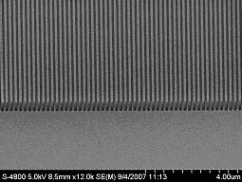
光栅

Slide 48
细而亮的明条纹

Slide 49
如何解释光栅衍射的实验现象？
回顾：
双缝干涉
夫琅和费单缝衍射

Slide 50
理想双缝干涉
等光强
等间隔
光程差

Slide 51
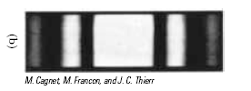
单缝衍射
单缝衍射调制下的双缝干涉

Slide 52
思考：双缝衍射明纹中心的位置？
光栅
衍射光线
焦平面
明纹必定在单缝衍射明纹区域

Slide 53

光栅衍射条纹的形成
衍射角
光栅衍射是单缝衍射和缝间光线干涉两种效应的叠加，亮纹的位置决定于缝间光线干涉的结果。
相邻两缝间的光程差：
光栅常数
：透光部分的宽度
：不透光部分的宽度
思考：明纹中心在何处？
光栅常数：

Slide 54
光栅方程
λ
·
C
如图对应于衍射角 但相邻两缝发生的光到达P点的
光程差都是
，当其为 的整数倍时，
各光线到P点因相干叠加而加强，形成明纹 。
故光栅衍射产生明纹的条件
上式称为光栅方程。
条纹对称分布在中央明纹两侧

Slide 55
光栅方程
d
θ
λ
O
θ
P
f
条纹对成分布在中央明纹两侧

Slide 56
讨论：
1、主极大（亮纹）的位置
主极大的条件可用用光矢量 的叠加来解释。
何时 最大？

Slide 57
相邻两个缝光束的相位差为
光栅方程
( 单缝情形，光屏某处的光强)
光栅中狭缝条数越多，明纹越亮.

Slide 58
2. 极小值
头尾相连
光强为零的条件
注意：
整数

Slide 59
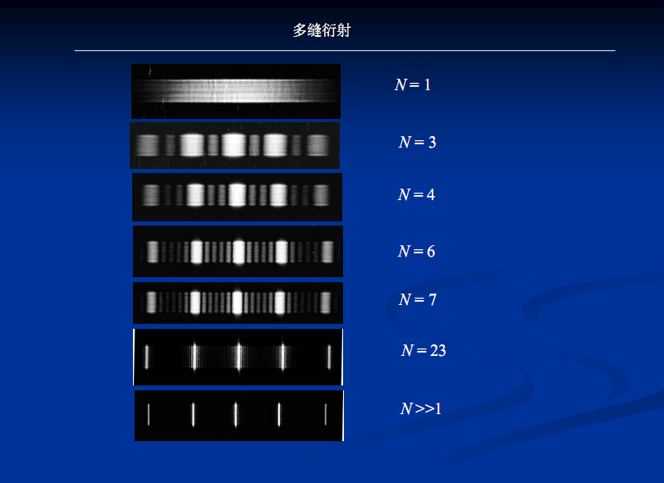

Slide 60
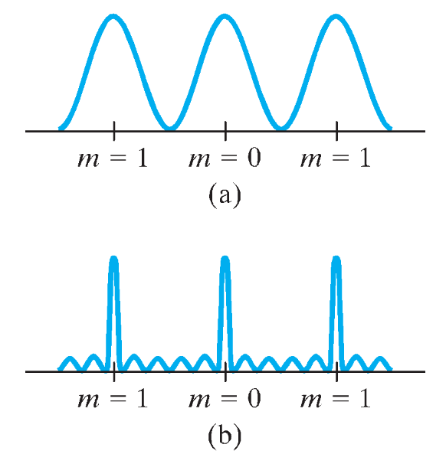
衍射光栅特性
比较双缝干涉与多缝干涉的不同之处：
其最明亮的区域宽度
其最明亮的区域相对亮度
双缝
光栅数量越多，亮纹越窄越清晰，所以光栅常作为一种精确装置用于测量光波长。
六缝

Slide 61
讨 论
条纹最高级数
光栅中狭缝条数越多，明纹越亮.
亮纹的光强
（ ：狭缝数，
：单缝光强）

Slide 62
明纹间隔
光栅常数越小，明纹越窄，明纹间相隔越远
一定， 减少， 增大
入射光波长越大，明纹间相隔越远
一定， 增大， 增大

Slide 63
谱线的缺级由于单缝衍射的影响，在应该出现干涉极大的地方，不再出现亮纹，称为缺级。
若同时满足光栅方程,又满足单缝衍射的暗纹条件
这时，对应的衍射角
由于各缝所发出的光单缝衍射都各自满足暗纹条件，
当然也就谈不上缝与缝之间干涉加强了。此时，
虽然按光栅方程应在该处出现明纹，而实际上该
明纹却不出现，称为光谱线的缺级,缺级的级数为

Slide 64
当a+b=3a,(a+b)/a=3 时， 缺级：k= ± 3, ± 6, ± 9……
单缝衍射
多缝干涉
光栅衍射

Slide 65
思考：光盘表面在光线照射下，表面的色彩和光强依赖于观察视角和光源性质，解释其物理机制。

Slide 66
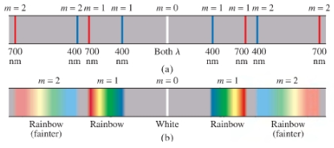
光谱
假设穿过衍射光栅的光线不是单色的，而是由两种或者更多种特定波长组成，除了m=0即零级光谱外，每个波长都会在不同的角度产生一个极大值。如果白光穿过一个光栅，中央极大值(m=0)将会是一个锋利的白色波峰，但对其它衍射级，会有有色光谱散开一定的角度。因为散射光栅将一束光所包含的波长成分分开，所得到的图样就叫做光谱。
400nm和700nm两种波长
白光，二级光谱通常比一级光谱暗一些(更高衍射级未显示)，如果光栅间距足够小，二级光谱和更高的衍射级光谱会消失。

Slide 67
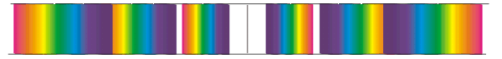
衍射光谱
入射光为白光时， 不同， 不同，按波长分开形成光谱.
一级光谱
三级光谱
二级光谱

Slide 68
一级光谱
三级光谱
二级光谱
例如 二级光谱重叠部分光谱范围
二级光谱重叠部分:

Slide 69
例题 利用一个每厘米刻有4000条缝的光栅，在白光垂直照射下，可以产生多少完整的光谱？问哪一级光谱中的哪个波长的光开始与它谱线重叠？
解 ：设
根据光栅方程
对第m级光谱，角位置从 到 ，要产生完整的光谱，即要求 的第(m+1)级纹在 的第m级条纹之后

Slide 70
由
得
或
所以只有 才满足上式，所以只能产生一个完整的可见光谱，而第二级和第三级光谱即有重叠出现。

Slide 71
设第二级光谱中波长为 的光与第三级中紫光开始重叠，这样

Slide 72
例题30-8 衍射光栅：光栅条纹
波长为400nm和700nm的光线穿过每厘米10000条刻线的光栅，计算一级和二级衍射条纹的衍射角。
解答
光栅刻线密度为 条/厘米= 条/米，也就意味着条纹间距为
对一级条纹(m=1)，衍射角为

Slide 73
所以 ， 。但是因此对于700nm的光线，二级条纹衍射条纹和更高级衍射条纹不会出现，因为 的值不会超过1

Slide 74
例题30-9
光谱重叠 包含400nm到750nm波长的白光穿过每厘米4000条刻线的光栅。说明波长为450nm的蓝光的三级光谱与波长700nm的红光的二级光谱重叠。
分析：
我们利用式子 计算蓝光三级光谱最大值和红光二级光谱最大值出现的角度。
解法 ：
光栅间距为 蓝光三级光谱衍射角由下式得出：
红光二级光谱出现在：
这个角更大一些，因此二级光谱重叠于三级光谱的起始处。

Slide 75
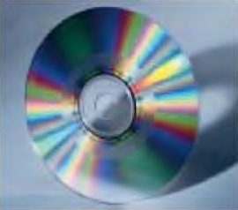
概念例题 30-10：光盘
当你看一个音乐CD的表面，你看到了彩虹一样的颜色。(a)估计弯曲线条的间距(它们由激光读取)；(b)当CD最多存储80分钟的音乐，它以每分钟200到500转的速度被读取并且线条存在于6cm半径的2/3区域内，估计线条之间的间距。
解答
(a)CD就像一个反射式衍射光栅。为了满足式30-13，我们可以估计线条之间的间距为一个或几个(二或三个)波长 或者说0.5到1.5 um。
(b)由平均转速350转/分和时间80分钟得到总转数为28000转或者说28000条线，分布在(2/3)(6cm)=4cm的区域内。因此我们得到一种反射式光栅，其有着(28000条)/(4厘米)=7000条/厘米的刻线密度。刻线间距d大致为1cm/7000≈
我们得到的(a)和(b)的结果是一致的。

Slide 77
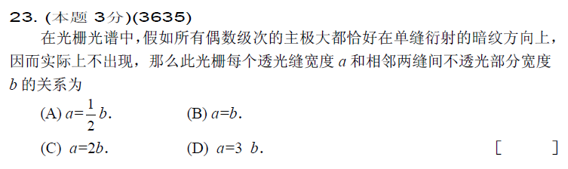
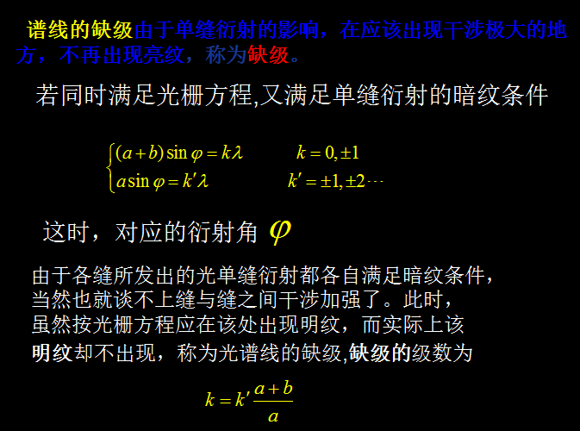
B

Slide 79
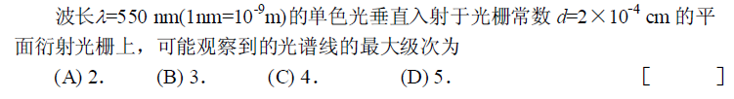
B
光栅方程：

Slide 80
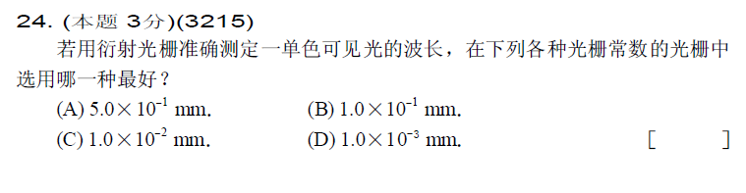
D

Slide 81
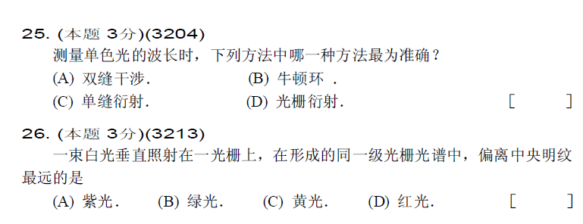
D
光栅方程：

Slide 82
例题 用每毫米刻有500条栅纹的光栅，观察钠光谱线（ nm），问
（1）平行光线垂直入射时；
（2）平行光线以入射角30°入射时，
最多能看见第几级条纹？总共有多少条条纹？
解：（1）根据光栅方程 得
按题意知，光栅常数为
可见
k的可能最大值相应于
代入数值得
k只能取整数 ，故取k=3,即垂直入射时能看到第三级条纹，共7条。

Slide 83
（2）如平行光以 角入射时，光程差的计算公式应做适当的调整，如图所示。在衍射角的方向上，光程差为
P
A
O
B
A
θ
θ′
C
D
B
斜入射时光栅光程差的计算

Slide 84
A
θ
θ′
C
D
由此可得斜入射时的光栅方程为
B
同样，k的可能最大值相应于
在O点上方观察到的最大级次为 k1，取 得
取k=1

Slide 85
而在O点下方观察到的最大级次为 k₂，取 得
取k=-5
所以斜入射时，总共有 条明纹。
规律：条纹总数相同，但是级次不同
垂直入射时观察到光谱的最高级次最小

Slide 86
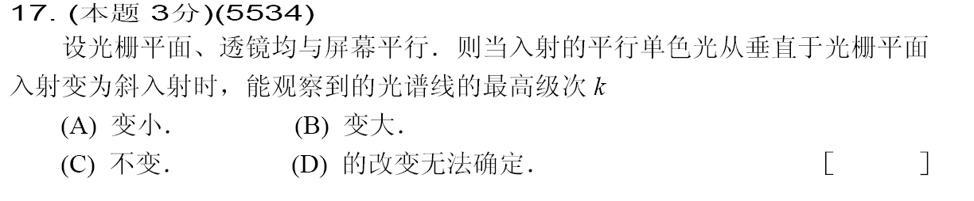
P
A
O
B

Slide 87
§30-8 分光仪和光谱
光栅的应用之一：
测量光波波长
分光仪

Slide 88
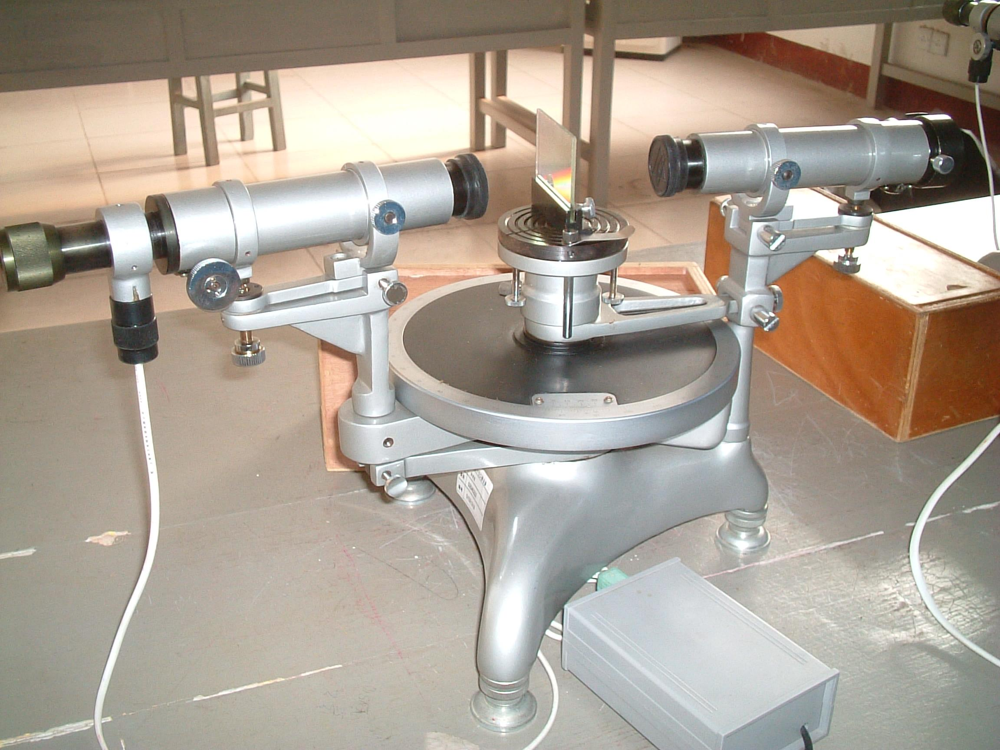
望远镜
光栅
平行光管
分光仪

Slide 89
平行光管：复色光经过狭缝后经透镜作用变成平行光。
光栅：复色光经过光栅衍射形成衍射（不同级次和波长其衍射角不同）。
望远镜：将各级次的单色光会聚在一定角度上，用于观察衍射光。

Slide 90
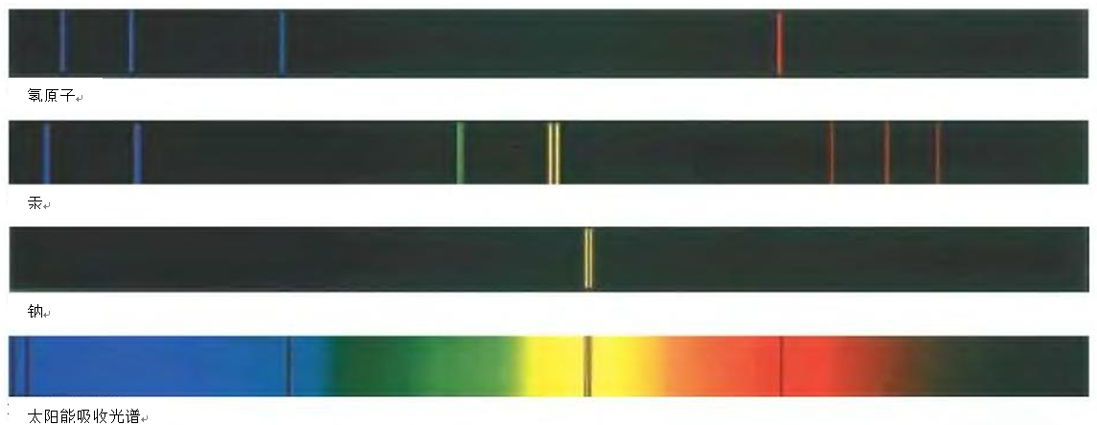
分光仪的应用
分光仪的一个重要应用是分辨原子或分子。
当气体被加热或者有电流通过它时，气体或发射出一种特征线状谱：只有几种特定的波长被发射出来，且对于不同的元素或者化合物，谱线是不同的。

Slide 91
处于高温、低压、低密度状态的气体，才会出现线状谱。
加热的固体，比如灯泡的灯丝，或者高密度气态物体，比如太阳，其光谱是连续谱。

Slide 92
例题30-11 氢光谱
炽热的氢气所发出的光线被装有衍射光栅的分光镜观察，光栅的刻线密度为 条/厘米。最靠近中心(0度)的谱线是位于 的紫色线条，位于 处的蓝色线条，位于 处的蓝绿线条和位于 处的红色线条。氢气中的这些谱线波长各为多少？
解答
既然这些是最靠近中心 处的谱线，所以它们是一级光谱(m=1)。刻线间距
紫光的波长为：

Slide 93
其它波长为：
蓝色：
蓝绿色：
红色：
注意 这四种谱线就是氢气的特征谱线。在未知的混合气体中，可以通过观察这四种谱线来确定其中是否含有氢气。

Slide 94
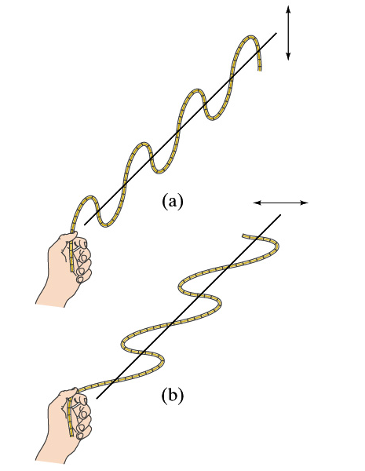
§30-11 偏振
光的一个重要且有用的特性是其可以发生偏振。
图a绳子在垂直方向振动；图b绳子在水平方向振动。
类似这样只局限在一个平面内的振动，称为线偏振或者平面偏振。

Slide 95
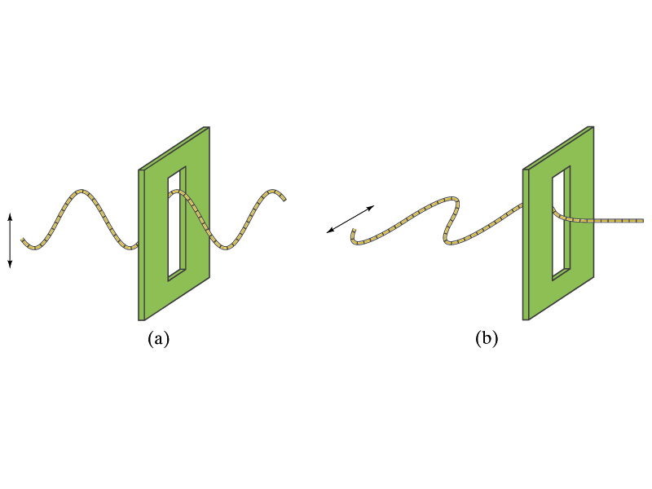
如果在波的传播方向上放置一个有缝隙的障碍物，则只有沿某个方向偏振的波才可以通过。

Slide 96
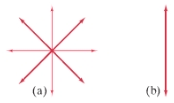
光的偏振
光并不一定是偏振的，也有可能是非偏振的，也就是波源同时在多个平面内偏振，太阳光就是如此。

Slide 97
起偏和检偏
起偏：从自然光获得偏振光。
起偏器: 起偏的光学器件。
起偏的原理：
利用某些材料在光学性质上的各向异性。
某些物质能吸收某一方向的光振动 , 而只让与这个方向垂直的光振动通过

Slide 98
起偏
检偏
自然光通过偏振片后变为线偏振光，称为起偏
利用偏振片检验光线的偏振化程度，称为检偏

Slide 99
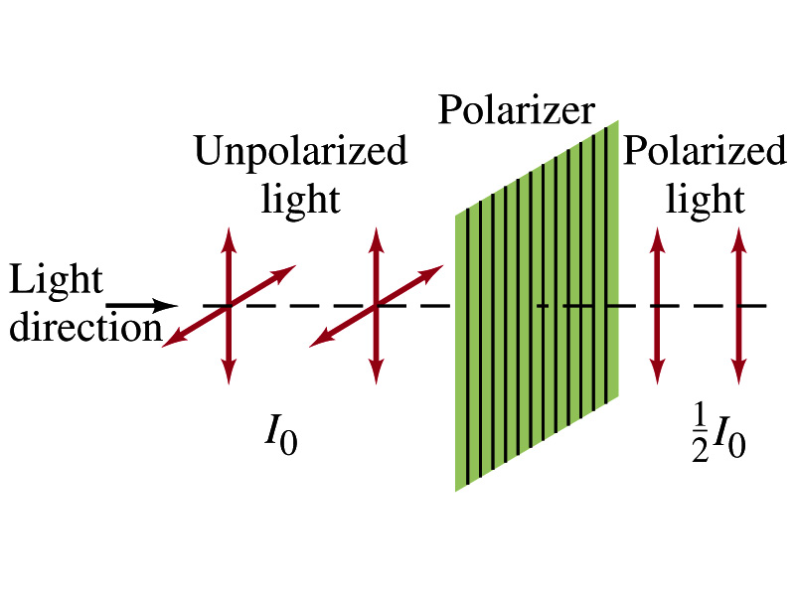
偏振片的起偏
非偏振光由沿随机方向振动的光组成。每个偏振方向都可以被分解为互相垂直的两个方向。平均来说，一束非偏振光可以被看做是两个等量且互相垂直的面偏振光。当非偏振光穿过偏振器，一部分会消失。因此穿过的光会减小一半：

Slide 100
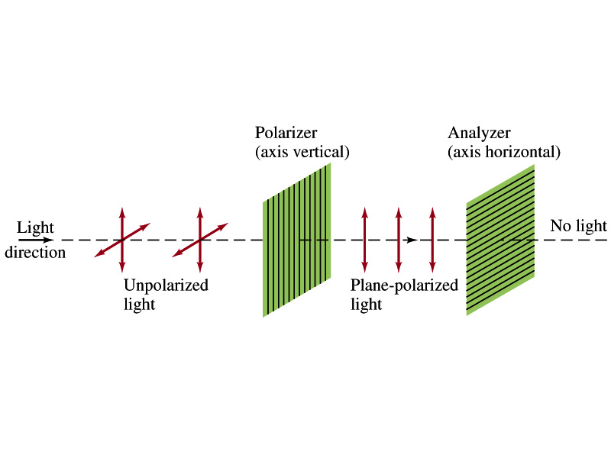
偏振片的起偏
当两个偏振片正交 —— 偏振轴互相垂直
非偏振光可以被完全阻挡

Slide 101
偏振片的起偏
P
非偏振光I₀
线偏振光 I
·
·
·
偏振化方向
(透振方向)
检偏：用偏振器件分析、检验光的偏振态
Notes:
二向色性、反射和折射、散射、双折射…产生偏振光。
利用晶体的二向色性（对某 一方向的光振动有强烈
吸收）起偏，如把硫酸碘奎宁的针状粉末定向
排在透明的基片上。
分子型：利用导电线栅的原理起偏，如把富含自由电子的碘附在拉伸的塑料薄膜上。

Slide 102
检偏：用偏振器件分析、检验光的偏振态
检 偏
起偏器
检偏器

Slide 103

思 考
P
待检光
I
?
I 不变 → 待检光是什么光
I 变，有消光 → 待检光是什么光
Notes:
检偏：用偏振器件分析、检验光的偏振态。
偏振片既可“起偏”又可“检偏”。
设入射光可能是自然光、线偏振光或由线偏振光与自然光混合而成的部分偏振光，用偏振片来区分它们，如图示。
I
?
P
待检光
思考 以光线为轴转动P,
·若I不变─待检光是什么光？
·若 I变，有消光─待检光是什么光？
·若 I变，无消光─待检光是什么光？
思考
·用偏振片能否区分出自然光和圆偏振光？
·用偏振片能否区分出椭圆偏振光和由线偏振光与自然光混合而成的部分偏振光？
演示 起偏和检偏

Slide 104
思考：一束光可能是（a）自然光（b）线偏振光，如何用实验来判断？
入射光
检偏器（偏振片）

Slide 105
以入射光线为轴旋转一周，旋转一周过程中
光屏
自然光
光强无变化
线偏振光
光强两明两零

Slide 106
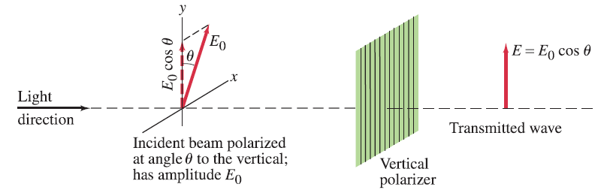
⎯⎯马吕斯定律（1809）
——消光

Slide 107
例30-13 两偏振片成 夹角，非偏振光穿过两个偏振片，一个偏振片的轴为垂直，另一个轴向与垂直方向成 夹角，描述通过光线的方向和强度。
分析： 第一个偏振片吸收了一半的非偏振光，剩下的光是线偏振光。当这束光通过第二个偏振片，强度会继续减小，而且偏振方向也会沿着第二个偏振片。
解答
第一个偏振片消掉一半的光线，因此强度减半： ，到达第二个偏振片的光是沿垂直方向振动的，由式35-21得到
即 ，通过的光线强度变为八分之一，偏振平面与垂直方向成 夹角。

Slide 108
讨论
在两块正交偏振片 之间插入另一块偏振片 ，光强为 的自然光垂直入射于偏振片 ，讨论转动 透过 的光强 与转角的关系 .

Slide 109
若 在 间变化， 如何变化？

Slide 110
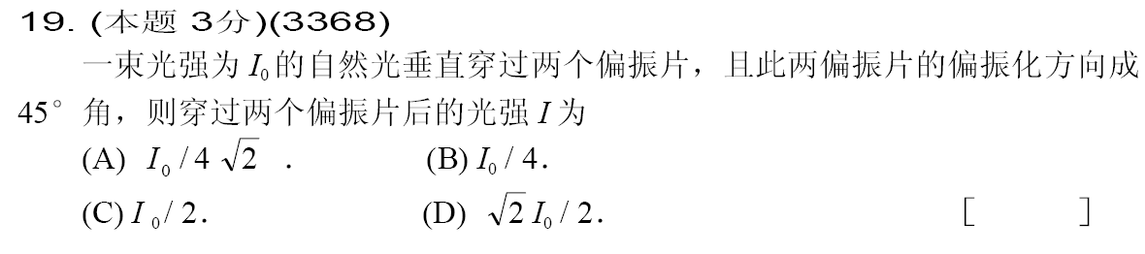

Slide 113
最大光强
最小光强

Slide 114
加偏振片
频率相同
振动方向相同
相位差恒定
相干条件：

Slide 115
拓展：求解相邻明纹或暗纹间距
暗纹中心
明纹中心
相邻明纹（或暗纹）间距

Slide 116
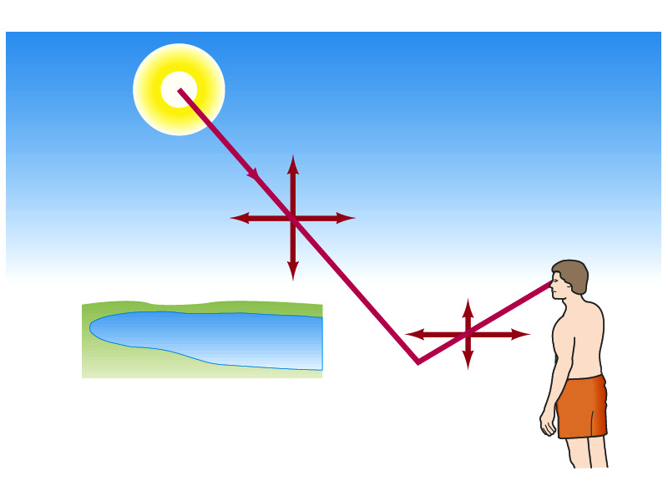
反射偏振
反射也能使非偏振光产生偏振。
当光线以非垂直的任意角度照射到非金属表面，反射光会优先在平行于表面的平面内形成偏振光。

Slide 117
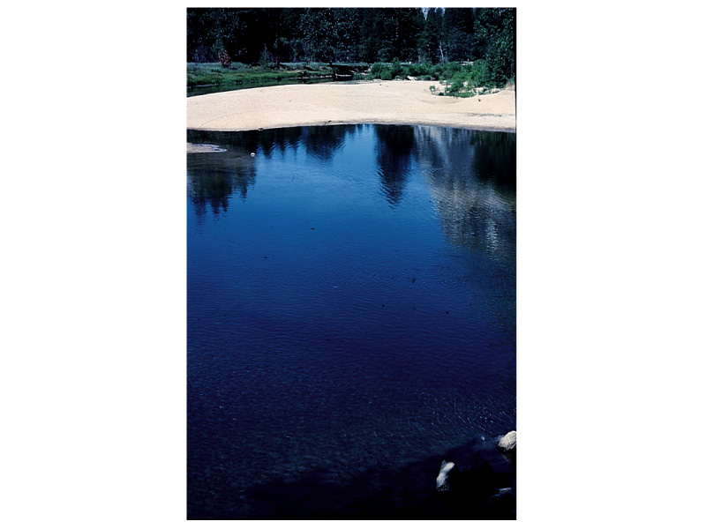
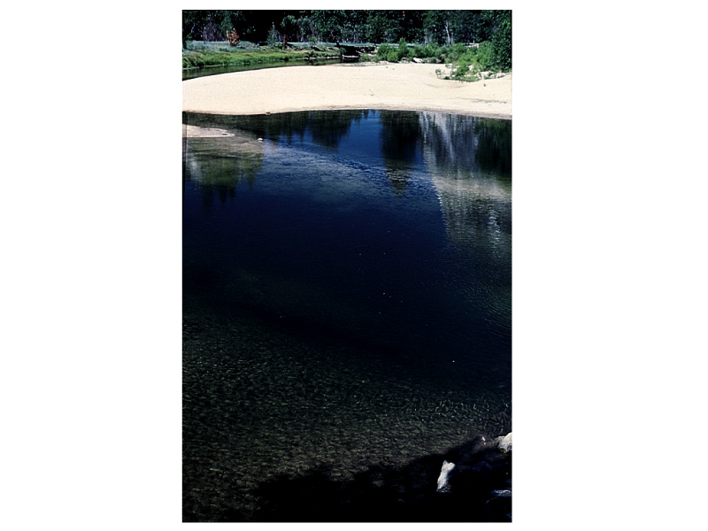
反射偏振

Slide 118
光反射与折射时的偏振
入射面 入射光线和法线所成的平面 .
空气
反射光 部分偏振光 ，垂直于入射面的振动大于平行于入射面的振动 .
玻璃
折射光 部分偏振光，平行于入射面的振动大于垂直于入射面的振动 .
理论和实验证明：反射光的偏振化程度与入射角有关 .

Slide 119
反射光和折射光的偏振
·
·
·
线偏振光
·
·
·
·
·
i
i
·
·
·
·
·
·
·
S
n₁
n₁
·
n₂
r
n₂
·
·
自然光反射和折射后产生部分偏振光
自然光以 入射后反
射光为完全偏振光
起偏振角

Slide 120
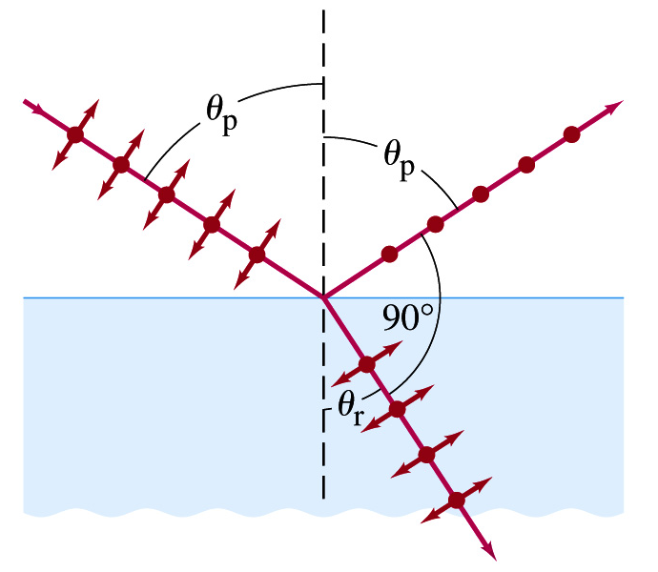
反射光的偏振化程度与入射角有关 ，特定角度入射100%偏振，
这个角度为起偏角.
起偏角记为 ，和两种材料介质边界的折射率有关：
n₁是入射光线通过介质的折射率，
n₂是光通过两介质边界后折射介质的折射率。
如果入射前通过的为空气，则n₁=1，公式30-22a变为：
布鲁斯特角，公式30-22称为布鲁斯特定律。
方程30-22可以由光的电磁波理论推算出来。

Slide 121
在布鲁斯特角中，入射角和折射角呈90度，也就是：
可将公式30-22a和
代入斯奈尔定律中得：
只有在 才成立

Slide 122
例题30-15 起偏角
(a)太阳光从什么角度入射到湖面可以使得反射光是平面偏振光；(b)折射角是多少？
分析：光束进入湖面的起偏角应该是布鲁斯威特角，折射角我们可以用斯奈尔定律求得。
解答：
(a)将n=1.33代入公式30-22b： 得到
(b)通过斯奈尔定律，
得到
注意： 即为期望的答案。

Slide 123
对于界面2 ， 为入射角，也为布儒斯特角

Slide 124
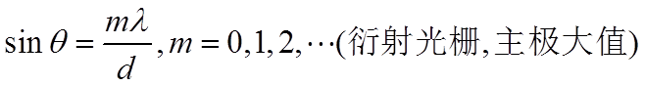
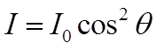
重点掌握
单缝衍射（半波带法）
光栅衍射
光的偏振 马吕斯定律 布儒斯特定律
课后复习
必做题 : 1，5，10，15，17，18，23

